Slide 1
QE · 组会汇报
面向视觉测试数据的
可解释状态覆盖与缺口驱动补样
从深度学习测试充分性研究到犬类图像初步验证
1
可解释特征
2
覆盖缺口
3
等预算补样
4
独立验证
组会汇报 · 2026.09.16
研究对象：测试数据集，而非单张图片或单一模型分数
Notes:
开场不要先讲定义。先提出一个问题：两个各有500张犬类图片的测试集，类别数量和总体准确率都相近，但一个几乎只有正面无遮挡图片，另一个包含侧面、小目标、截断和复杂场景，它们能提供同样充分的测试证据吗？这次汇报希望回答：怎样评价测试数据本身，以及发现缺口之后怎样行动。

Slide 2
01 · MOTIVATION
先看一个测试集，而不是一个模型
同样的类别数量，并不意味着同样的测试证据
测试集 A · 500 张 dog
测试集 B · 500 张 dog
类别数相同 ≠ 测试证据相同
正面
清晰
无遮挡
侧面
小目标
截断
复杂场景
背向
遮挡
多人共现
水域
类别计数看起来“够多”
包含更多可区分的测试条件
问题：测试集是否覆盖了任务真正关心的视觉条件？
示意：不对应真实样本比例
QE · MAIN
Notes:
这一页只做概念示意，不要说成真实数据。重点是把听众的注意力从模型准确率转到测试数据覆盖。可以问：如果A里没有侧面狗，我们即使看到总体准确率很高，是否真的知道模型在侧面条件下可靠？答案是不知道，因为没有足够测试证据。

Slide 3
01 · MOTIVATION
三个概念必须分开
覆盖是“触及了什么”，充分性是“证据是否够用”
01
02
03
模型表现
条件覆盖
测试充分性
Performance
Coverage
Adequacy
已有图片上
模型表现怎样？
测试集包含了
哪些视觉条件？
这些证据是否足以
支持当前评价目的？
准确率、错误率、校准
视角、尺度、遮挡、场景
需要目标、样本量与效用
本工作评价的是：相对于明确测试目标，一批测试数据提供了哪些条件证据。
QE · MAIN
Notes:
强调三个概念不能互相替代。嘴部开合程度是单图属性；图片难度是图片相对于模型的表现；覆盖和充分性是整批数据相对于目标的性质。一个状态出现一次只说明被触及，不代表已经有足够样本稳定估计该条件下的模型表现。

Slide 4
02 · RELATED WORK
相关研究怎样一步步接近这个问题
从网络内部反馈，走向输入条件、可解释诊断与测试收益
2017–2018
2019–2023
2021
2019
2024
DeepXplore
DeepGauge
IDC
DeepHyperion
Asudeh et al.
TEASMA
SELECT
网络行为覆盖
输入分布覆盖
可解释特征地图
缺口与补足
效用与公平基线
用内部活动指导测试
潜空间中的特征组合
将行为放入可读条件空间
属性组合欠覆盖与新增数据
检错能力、统一预算比较
共同趋势：覆盖对象越来越接近“人能够说明、任务能够使用的测试条件”
QE · MAIN
Notes:
这页只交代发展脉络，不逐篇展开结果。路线不是简单的优劣替代：内部覆盖、输入覆盖、语义覆盖分别回答不同问题。我要强调的是，研究正在从抽象内部反馈向可解释、可行动、可验证的测试证据推进。

Slide 5
02 · RELATED WORK
DeepXplore：让深度学习测试拥有可计算反馈
白盒覆盖 + 差分行为 + 梯度搜索
测试输入
神经元覆盖
模型差分
联合优化
边角输入
image x
内部活动
交叉参考
梯度搜索
触发异常行为
推进
边界
把神经网络测试从手工样本检查，推进为可自动搜索的系统化过程。
需要访问模型内部；覆盖上升仍难直接说明“缺少哪一种视觉条件”。
引出的新问题：能否直接从输入数据侧评价测试覆盖？
Pei et al., DeepXplore, SOSP 2017 · arXiv:1705.06640
QE · MAIN
Notes:
讲法：DeepXplore的重要性在于提供了测试反馈，而不是说神经元覆盖等于测试充分性。它通过神经元覆盖和多个同功能模型之间的差分行为来搜索异常输入。对我的工作而言，它留下的关键问题是：内部活动变化很难直接翻译成应该补充哪一种图片。

Slide 6
02 · RELATED WORK
IDC：把测试充分性转向输入分布
在缺少显式输入规格时，以训练数据学习覆盖域
训练数据
VAE
可行区域
Input Distribution Coverage
隐式输入规格
低维潜空间
特征组合
测试输入覆盖了哪些组合
最接近的一步
仍需回答
黑盒、面向输入域，并考虑特征交互，而不只统计类别数量。
潜空间维度是否可解释？是否保留任务真正关心的视角、遮挡和场景？
我的切入点：将覆盖单位换成可核验、可直接指导补图的视觉状态。
Dola, Dwyer & Soffa, Input Distribution Coverage, ACM TOSEM 2023 · DOI:10.1145/3576040
QE · MAIN
Notes:
IDC是与本方向最直接的输入覆盖工作。它用VAE从训练数据学习低维表示，再把潜空间中的特征组合当作覆盖域。这里要中性地讲：IDC解决了没有显式输入规格时怎样构造黑盒覆盖，不要贬低它。我的问题是，它学到的维度未必能够直接告诉数据人员应该补充侧面、遮挡还是小目标图片。

Slide 7
02 · RELATED WORK
可解释条件与缺口补足：离当前工作更近一步
一类工作定义可读的覆盖空间，另一类工作把缺口转成数据行动
DeepHyperion · ISSTA 2021
Asudeh et al. · ICDE 2019
可解释特征地图
属性组合欠覆盖与补足
特征轴由领域定义；格子中放置输入及其行为
属性空间
欠覆盖区域
+数据
推进：测试结果可以对应人能理解的变化。
推进：覆盖诊断可以转化为新增数据决策。
共同前提尚未自动成立：特征必须与任务相关，而且标签本身必须可靠。
Zohdinasab et al., DeepHyperion, ISSTA 2021；Asudeh et al., ICDE 2019
QE · MAIN
Notes:
DeepHyperion说明可解释特征可以成为测试地图的坐标。Asudeh等人的工作说明，离散属性组合中的欠覆盖不仅可以被发现，还可以进一步计算需要补多少数据。这两篇共同构成我方法的桥梁。但它们也暴露一个前提：视觉图像中的属性从哪里来，是否可信，哪些组合才有任务意义。

Slide 8
02 · RELATED WORK
两篇关键论文：分别回答“能否信任测试结果”和“如何比较策展策略”
TEASMA连接充分性与故障检出；SELECT把数据策展放进统一预算和统一评价
TEASMA · IEEE TSE 2024
SELECT · NeurIPS 2024
主要问题
主要创新
主要问题
测试集即使准确率很高，是否真的具备足够的故障检出能力？仅看准确率或单一覆盖分数，难以判断测试结果是否值得信任。
数据策展策略常在不同数据规模、来源和成本下被比较，难以判断新增数据或复杂选择规则是否真正提高数据效用。
主要创新
基于训练集构建DNN特定的故障检出率（FDR）预测模型；比较DSC、LSC、IDC和Mutation Score，并用回归与相关性检验充分性。
构建ImageNet++与SELECT基准，用相同模型和多种下游、鲁棒性指标，系统比较随机、检索、合成等策展策略。
本项目借鉴：统一预算、同一任务、同一评价；边界：SELECT衡量训练数据效用，本项目衡量测试证据覆盖。
Abbasishahkoo et al., TEASMA, IEEE TSE 2024；Feuer et al., SELECT, NeurIPS 2024
QE · MAIN
Notes:
这一页决定后面怎样诚实解释自己的结果。TEASMA提醒我们，充分性指标要和故障检出能力建立联系。SELECT虽然研究的是训练数据策展，不是测试充分性，但它强调同一预算和统一基线。由此可知，仅仅让自己定义的覆盖指数升高，不能证明补样策略更好。

Slide 9
03 · RESEARCH GAP
研究缺口：测量、目标、收益没有连成闭环
现有方法分别覆盖局部环节，仍缺少面向视觉测试数据的可审计主线
数据
状态
缺口
收益
!
!
!
原始测试样本
视角 / 尺度 / 遮挡 / 场景
缺失 / 稀疏 / 组合
独立性能 / 错误
问题 1
问题 2
问题 3
状态测量可靠吗？
缺口相对什么目标？
补图是否改善评价？
研究机会
把可靠测量、目标约束、预算补图与独立验证组织成一条可审计流程。
QE · MAIN
Notes:
转折句可以直接说：这些工作不是没有解决问题，而是分别解决了不同环节。真正困难的是把环节连接起来。第一，VLM输出确定标签并不等于标签正确；第二，没有任务要求时只能描述分布，不能断言缺失就是不足；第三，按覆盖目标选图后覆盖上升具有一定必然性，必须再用独立收益检验。

Slide 10
04 · MY DIRECTION
我的研究方向：从“测量表”走向“决策闭环”
黑盒条件下，诊断视觉测试数据缺少哪些可解释证据，并指导有限预算行动
给定测试目标与候选数据，如何识别缺少证据的视觉状态，并给出可验证的复核与补样决策？
RQ1
可靠测量
RQ2
缺口定义
RQ3
行动与收益
如何将图片稳定转换为
有限、可核验的视觉状态？
如何依据测试目标判断
哪些状态缺失或证据不足？
固定预算下，如何分配
复核与补样并验证收益？
schema · unknown · 人工复核
需求 · 参照 · 组合约束
随机基线 · 故障 · 成本
当前犬类实验覆盖 RQ1、RQ2 与初步补样；RQ3 的独立效用验证尚未完成。
QE · MAIN
Notes:
这一页给出我的正式研究问题。定位不是再做一个编码器，也不是声称提出通用充分性理论，而是做可解释、可追溯的测量和决策流程。当前dog实验已经把图片转为状态、统计缺口并做了候选补图，但尚未完成随机基线和独立模型故障收益验证。

Slide 11
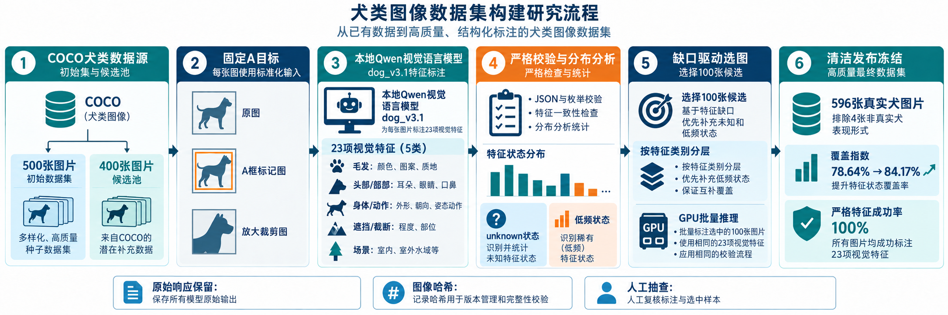
05 · CURRENT WORK
当前验证载体：犬类视觉状态覆盖流程
固定目标、三视图输入、23项枚举特征、严格校验与缺口驱动选图
输入：原图 + A框标记图 + A框裁剪图；输出：23项视觉特征、状态分布与缺口清单。
边界：COCO程序固定目标框；VLM只负责属性测量；识别模型性能另行评估。
QE · MAIN
Notes:
按图从左到右讲，不逐项念文字。第一，初始500张和候选400张保持独立。第二，每张图由程序根据COCO框固定一个A目标，并提供原图、标记图和裁剪图。第三，VLM输出23项有限枚举特征。第四，程序严格校验JSON、枚举、依赖关系并保留原始响应。第五，根据低频状态从候选池选择100张，最后冻结清洁数据集。

Slide 12
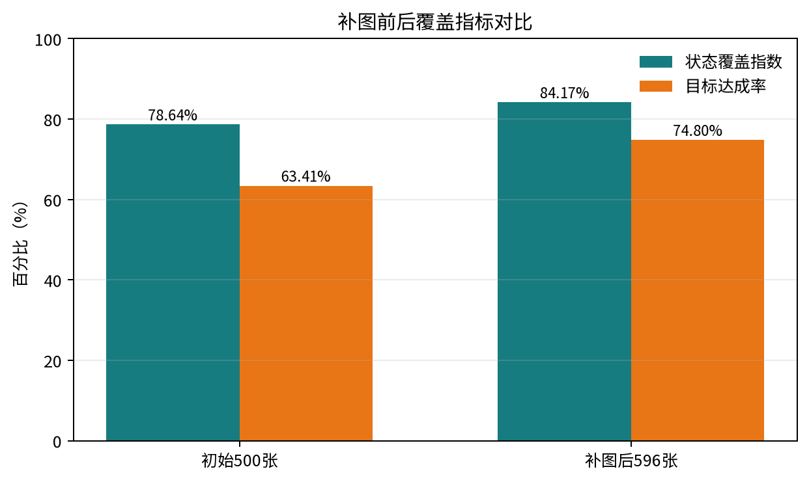
05 · CURRENT WORK
初步结果：覆盖能够被测量，也能够被定向改善
但当前证据只支持“状态覆盖改善”，不支持“识别性能改善”
900 / 900
596
严格特征响应通过校验
最终清洁图片
500初始 + 400候选
600合并 - 4非真实犬
78.64%→84.17%
63.41%→74.80%
状态覆盖指数
目标达成率
+5.53 个百分点
+11.39 个百分点
45 → 33
9 → 7
低频状态数量
完全缺失状态
清洁596张口径
清洁596张口径
严格成功率 = 格式与协议合法；覆盖指数 ≠ 识别准确率；当前尚无随机基线与独立故障收益。
QE · MAIN
Notes:
先讲可支持结论：在固定dog_v3.1协议和当前候选池内，定向补图后覆盖指数由78.64%提高到84.17%，最终低频状态数从45降到33。然后主动说边界：900/900只表示输出通过严格格式和规则校验，不是23项特征全部识别正确；补图策略正是优化覆盖，所以还不能据此证明策略优于随机，更不能解释成识别准确率提高。补充：目标达成率按补图前冻结的目标计算，由63.41%提高到74.80%（+11.39个百分点），完全缺失状态由9降到7。这两个数与覆盖指数分母口径一致（123个可评价状态）。

Slide 13
06 · RESEARCH METHOD
一条主线：总数据集 → dog 子集 → 补图 → 回归总集
先建立总数据集基线，再用 dog 子集的视觉状态缺口驱动补图，最后回到同一任务评价模型变化
1
总数据集 D0
dog 子集 Ddog
固定 COCO 目标，运行 dog_v3.1
缺口驱动补图
得到 Ddog+ 并清洁、去重、留痕
回归总集 D1
将 Ddog+ 合并回总数据集
按类别整理，固定训练 / 验证 / 测试划分
输出 23 项视觉状态，并计算补图前覆盖率 C_before。
只在训练候选中选择补充 dog 图片；测试集不参与选图。
用完全相同的模型配置重跑，得到 M_after 和 C_after。
所有类别先用同一模型建立基线指标 M_before。
主线：D0 → Ddog → Ddog+ → D1
两条结果线分别报告：覆盖变化 ΔC = C_after − C_before；模型变化 ΔM = M_after − M_before。
当前已有 C_before = 78.64%、C_after = 84.17%；模型性能指标待固定测试集实验后填入。
QE · MAIN
Notes:
结束时收束成一句话：我的目标不是用一个覆盖分数替代准确率，而是让我们知道测试数据还缺少哪些条件证据，并在有限预算下采取可验证的行动。当前工程链路已经跑通，后续最关键的工作是标签有效性、公平基线、独立故障收益和跨类别验证。

Slide 14
07 · EVALUATION & CONCLUSION
覆盖率改善是中间证据，模型前后指标决定结论能否升级
同一总数据集任务、同一固定测试集、同一模型配置，分别比较覆盖变化与性能变化
当前已完成的证据
研究方法落地顺序
RQ1 · 已完成
阶段 1 · 基线
dog 子集覆盖分析与补图流程可执行
冻结 D0 划分；在总数据集上运行基线模型，记录 M_before
900/900 严格协议通过；所有标注、校验、选图和清洁步骤可回溯
阶段 2 · 补图
已得到的覆盖结果
构建 Ddog+ 并合并为 D1；保持模型配置不变，记录 M_after
C_before 78.64% → C_after 84.17%
ΔC = +5.53 个百分点（限当前候选池）
判定规则
待完成的性能验证
只有同时报告 ΔC 与 ΔM，才能判断覆盖改善是否伴随模型收益
在固定测试集上比较 M_before 与 M_after
报告总体 Macro-F1、dog Recall/F1 及困难状态 Recall；当前没有填入模型结果
结论强度等于证据强度：目前支持流程可行性与覆盖改善；识别性能收益待独立测试集验证。
QE · MAIN
Notes:
收尾页控制在两分钟内。左边按RQ分级讲结论：RQ1已完成（测量链路可行可审计）；RQ2部分完成（覆盖改善成立，但限当前候选池）；RQ3未完成，主动说出来，不要等老师追问。右边展望按近期、中期、远期各一句话带过：近期是本学期内可执行的验证；中期对应方案总纲的阶段3（字典三元扩展与规模化）；远期是覆盖与检错收益的关联和投稿。结束用底部红条收束：结论强度等于证据强度。如果老师问中期字典扩展的细节，可以说明封闭枚举、开放词表和数值区间三类属性混合的设计动机：颜色深浅、体型大小这类属性不适合有限枚举，需要数值区间加规范化链。

Slide 15
BACKUP A
最近邻工作与本项目的技术边界
这些工作必须知道，但不需要在主讲部分逐篇展开
工作
它已经解决什么
与当前研究的边界
Visual Genome
对象、属性、关系的结构化标注
不是测试充分性指标
S3C
空间语义场景覆盖
面向自动驾驶关系场景
RBT4DNN
自然语言需求驱动测试
需求到生成与后置条件检查
HiBug2
任务属性与可解释错误切片
依赖模型错误信号，目标是调试
TALISMAN
稀有类别/切片的目标化采样
主动学习与检测数据获取
POPE
VLM对象幻觉评价
说明自动视觉测量需要核验
CBD-VLM
VLM 概念多样性选样（Briand 组）
目标是改进 DNN 训练，非测试集充分性
定位原则：不声称单个组件“首次提出”，把贡献放在受噪标签下的证据治理与可验证决策闭环。
QE · BACKUP
Notes:
如果老师问最近工作，先承认这些方向已经存在，再说明问题设定的差别。尤其HiBug2已经使用任务相关属性做错误切片，因此不能把自动属性本身当作创新。项目更可能的贡献需要落在标签不确定性、任务覆盖要求、复核和补样预算，以及独立验证上。补充：CBD-VLM（Abbasishahkoo, Dadkhah & Briand, arXiv:2601.08024）是技术栈最接近的竞品，同样用VLM做概念级选择。边界：它以改进特定DNN的输入选择为目标、概念来自模型解释路径；我们以独立于被测模型的冻结状态字典评价测试集证据，并把标注协议与修正记录为可审计证据链。

Slide 16
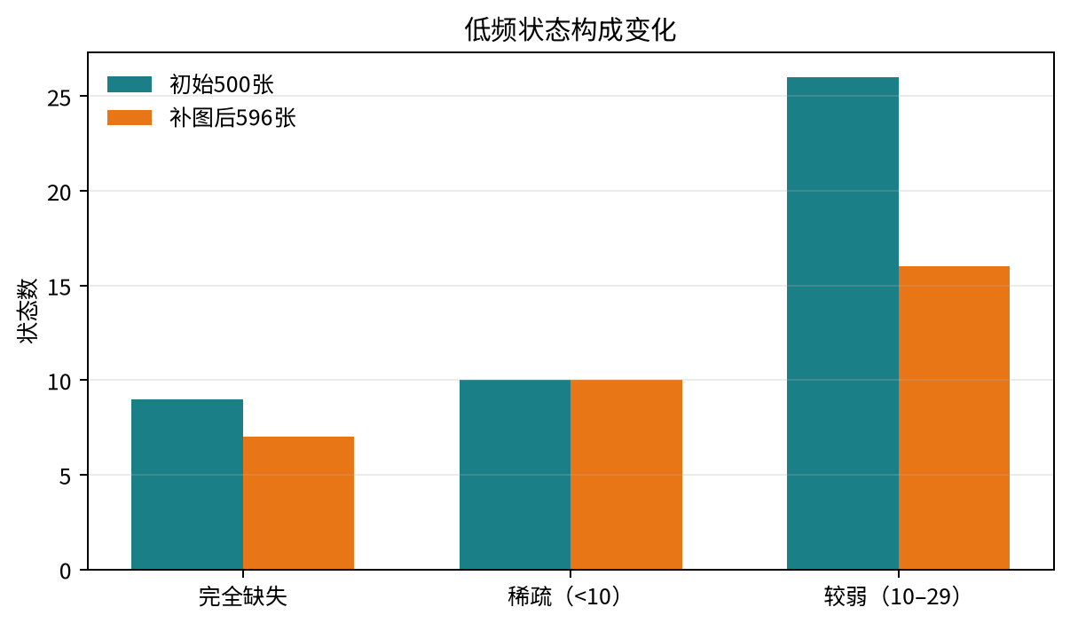
BACKUP B
关键边界回答
遇到质询时：先说当前证据，再说明不能推出什么，以及还需要什么实验
Q1 阈值30从何而来？
阶段性冻结的状态计数阈值，用来衡量最低证据目标；不宣称是普适的充分性阈值。
Q2 覆盖上升是否必然带来性能上升？
不必然。覆盖指数只说明状态分布更完整；模型收益必须在独立测试集上验证。
Q3 VLM标签是否等于真值？
不等于。100%只表示结构和枚举合法；还需要人工双标、一致性和标签扰动分析。
Q4 为什么先做dog？
COCO提供固定目标框，dog类内又有视角、姿态、遮挡和场景变化，适合先验证流程。
Q5 核心创新是什么？
受噪测量 → 缺口识别 → 预算补图 → 独立效用验证；贡献是可审计闭环，不是单一VLM或覆盖分数。
回答原则：结论强度不超过证据强度。
QE · BACKUP
Notes:
这些回答的核心是不要防御性回避局限。先明确当前结果支持的范围，再指出计划中的验证设计。老师如果质疑覆盖增加是自我实现目标，可以直接承认，这是为什么下一步必须做等预算基线和独立故障收益。

Slide 17
BACKUP C
结果口径与证据位置
三种数量分别对应运行、合并和清洁口径；覆盖率只在清洁集上作最终报告
900张标注运行
500初始 + 400候选；确认v3.1结构化输出全部通过
600张合并
500初始 + 100补图；用于补图后状态分布计算
596张清洁
496张初始真实犬 + 100张补图；排除4张非真实犬
主指标：覆盖指数 78.64% → 84.17%；低频状态 45 → 33。
目标达成率按预冻结数量目标计算：63.41% → 74.80%。
QE · BACKUP
Notes:
如果被问到为什么有31和33两个数字：600张选择结果中解决14个缺口，剩31个；清洁时从原始500张中排除了4张非真实犬表现形式，重新统计后最终596张有33个低频状态。主讲统一使用最终清洁口径：45降到33。补充：目标达成率的两个数字来自预冻结目标（初始<10的目标为10，10–29的目标为30），不是事后用补图结果倒推，因此74.80%可以作为目标口径的达成证据。

